Slide 1
«Использование макулатуры в творческих мастерских» преподаватель Сибайской детской художественной школы Бикьянова Г.А.

Slide 2
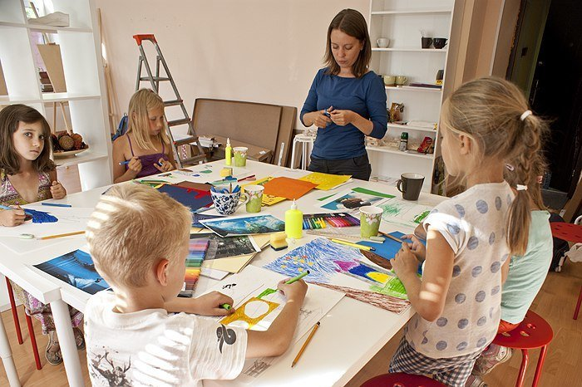
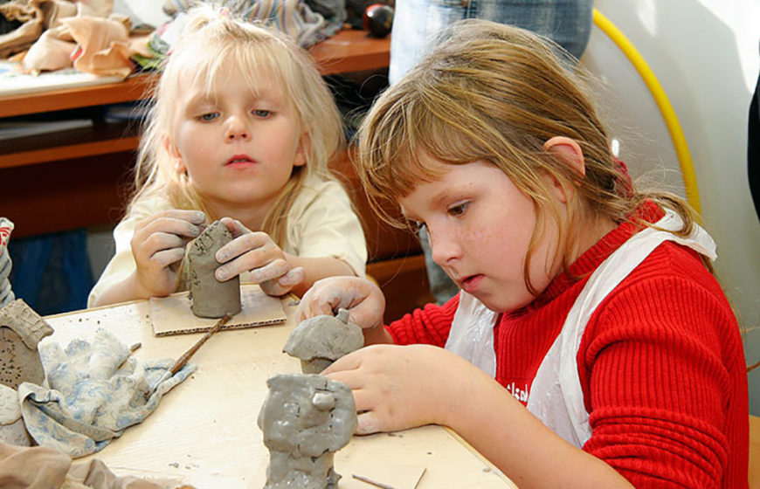
Творчество – это деятельность, направленная на получение чего-то нового, неповторимого.

Slide 3
ТВОРЧЕСКАЯ МАСТЕРСКАЯ – одна из форм образовательной деятельности, позволяющая детям проявить свою инициативу, выплеснуть свои желания и потребности в творчестве

Slide 4
МАСТЕРСКАЯ
– это пространство (помещение), организованное для выполнения творческих замыслов и идей учеников

Slide 5
ЦЕЛЬ РАБОТЫ В ТВОРЧЕСКОЙ МАСТЕРСКОЙ:
Сохранение в ребенке творческого начала, оказание помощи в реализации его возможности, способствование развитию самостоятельности и творческой инициативы.

Slide 6
МАКУЛАТУРА –
отходы производства всех видов бумаги и картона, пригодных для дальнейшего использования в качестве волокнистого сырья

Slide 7
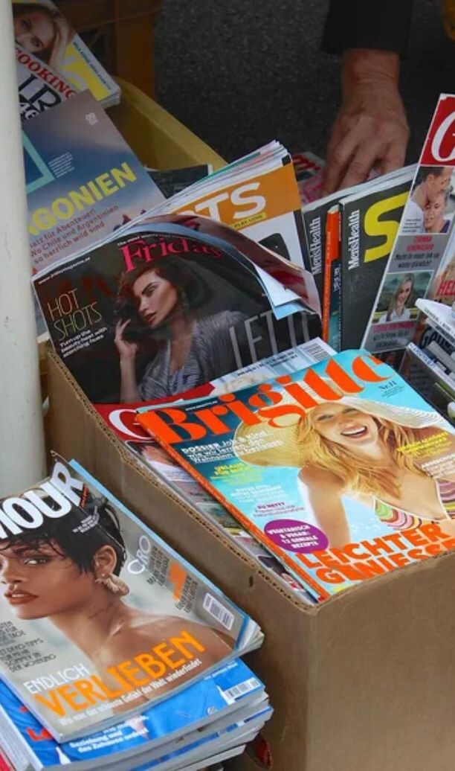
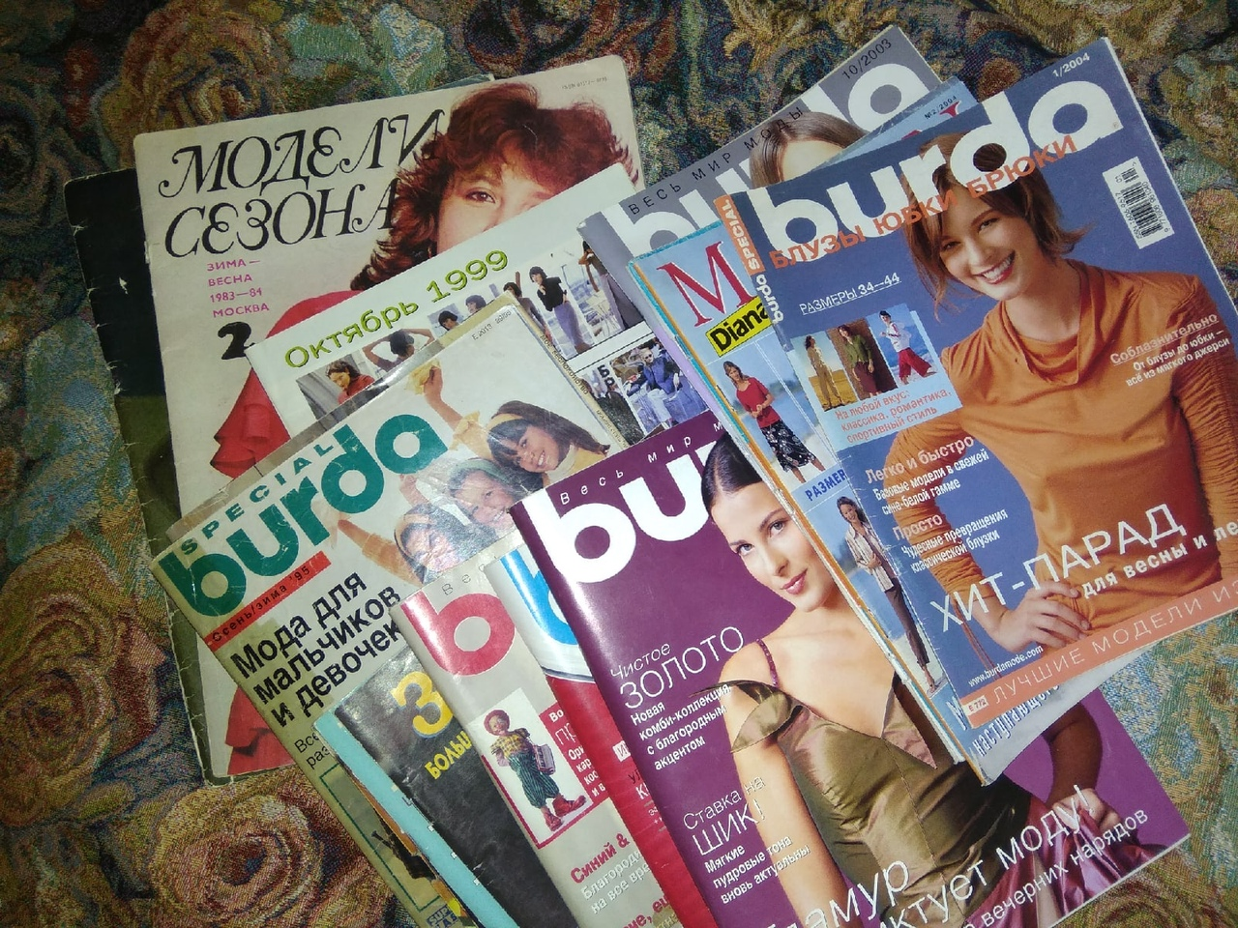

ЖУРНАЛЫ
ГАЗЕТЫ

Slide 8
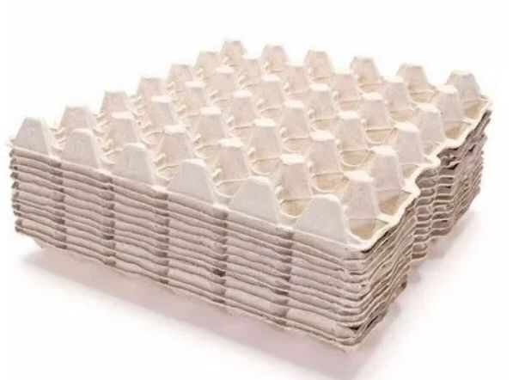
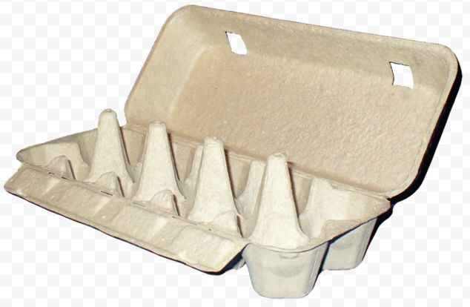
ЯИЧНЫЕ ЛОТКИ

Slide 9
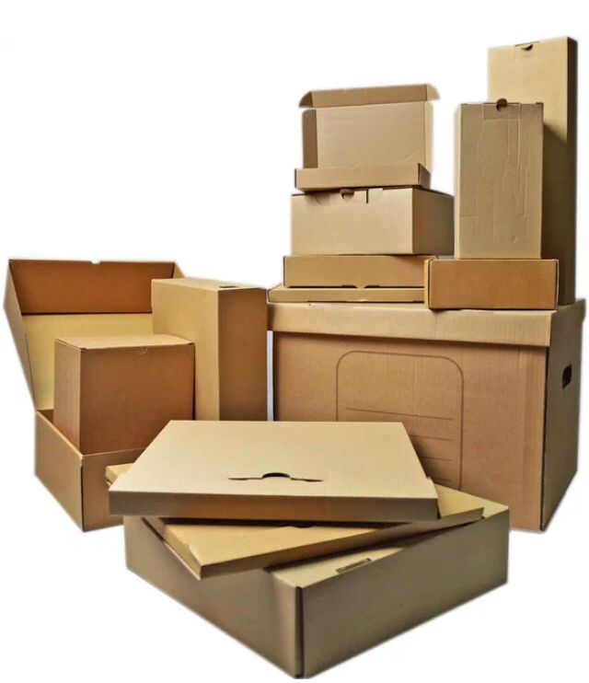
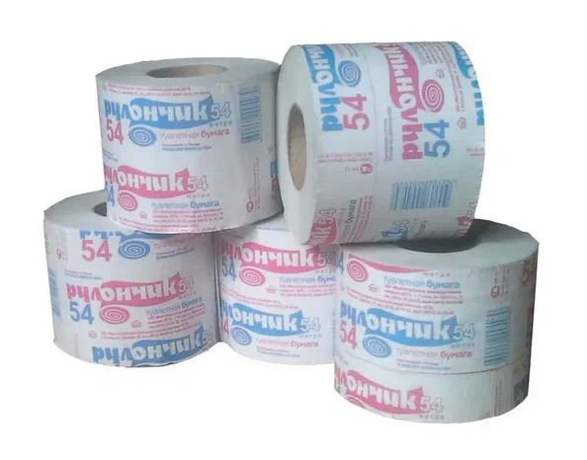
КАРТОН
ТУАЛЕТНАЯ БУМАГА

Slide 10
ПАПЬЕ-МАШЕ́ (фр. papier mâché, букв. — «жёваная бумага») — легко поддающаяся формовке масса, получаемая из смеси волокнистых материалов (бумаги, картона) с клеящими веществами

Slide 11
1. Конструкторские способности 2. Развитие мелкой моторики рук 3. Развитие художественного вкуса 4. Восполняет потребность детей в цветовом завершении работы 5. Снимает стресс

Slide 12
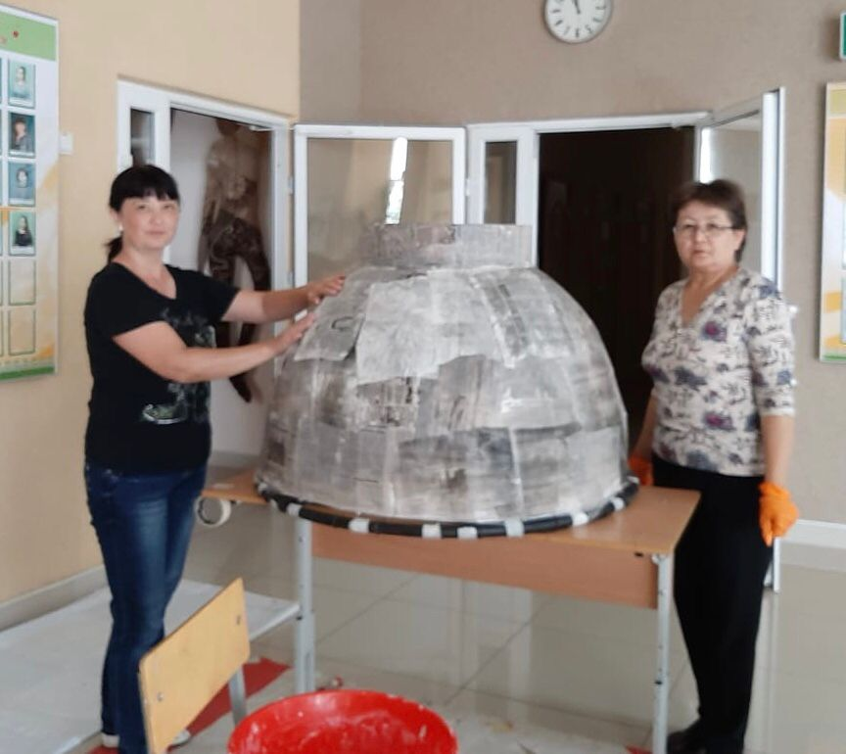
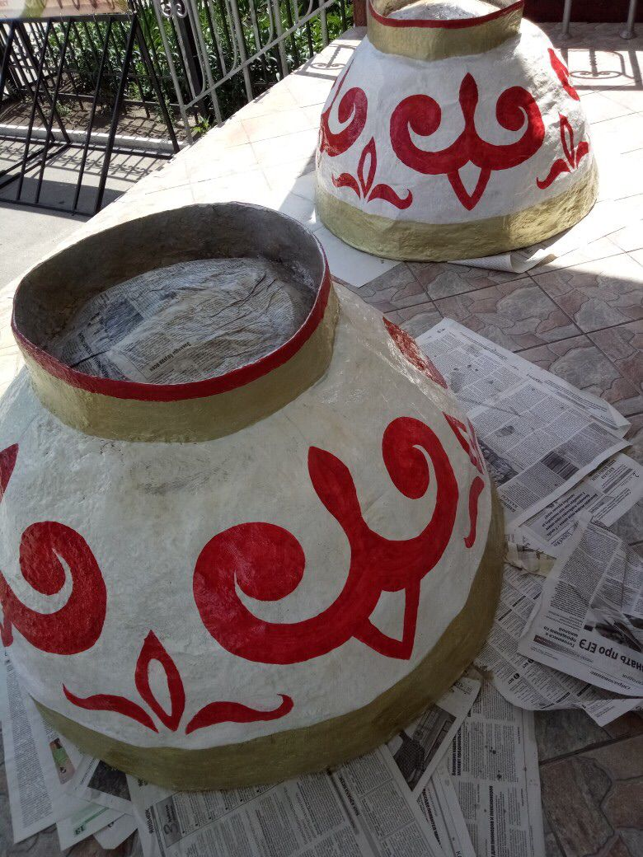
ПОСЛОЙНАЯ ТЕХНИКА

Slide 13
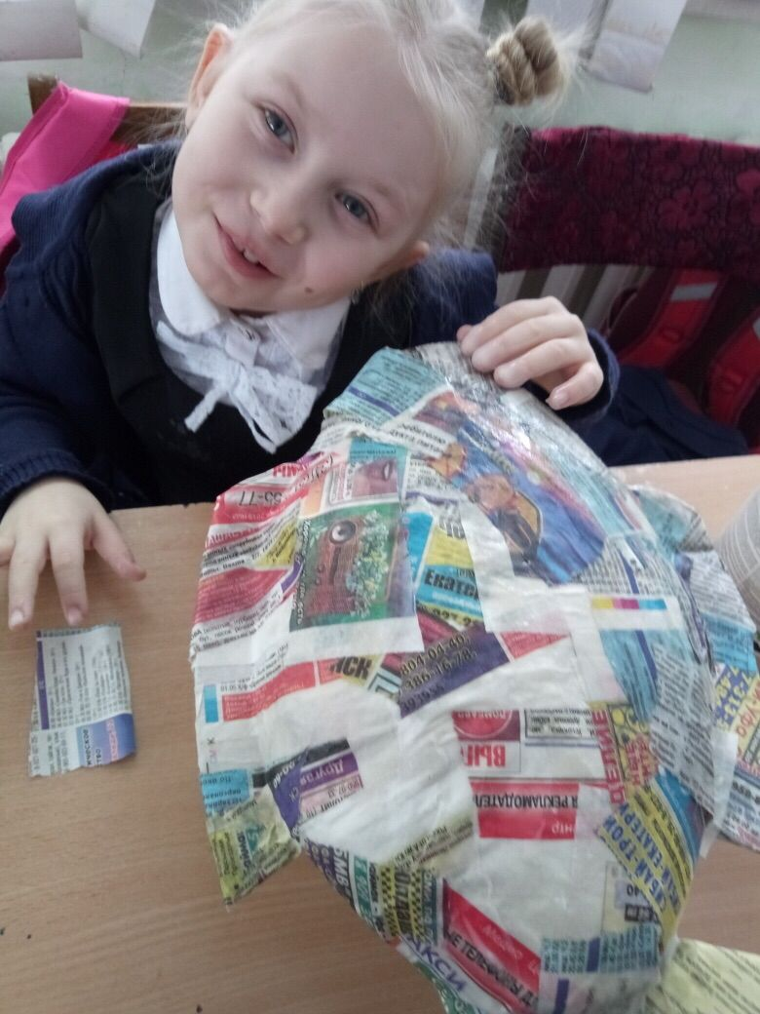
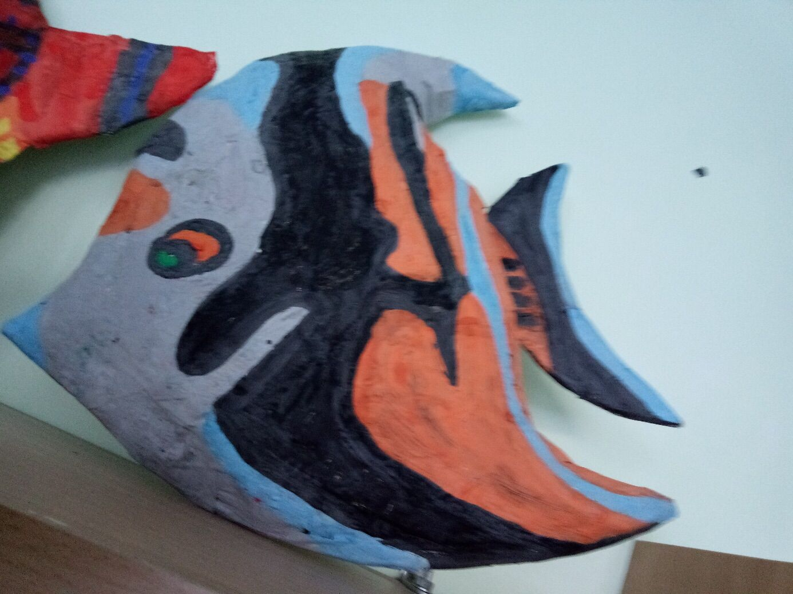

Slide 14
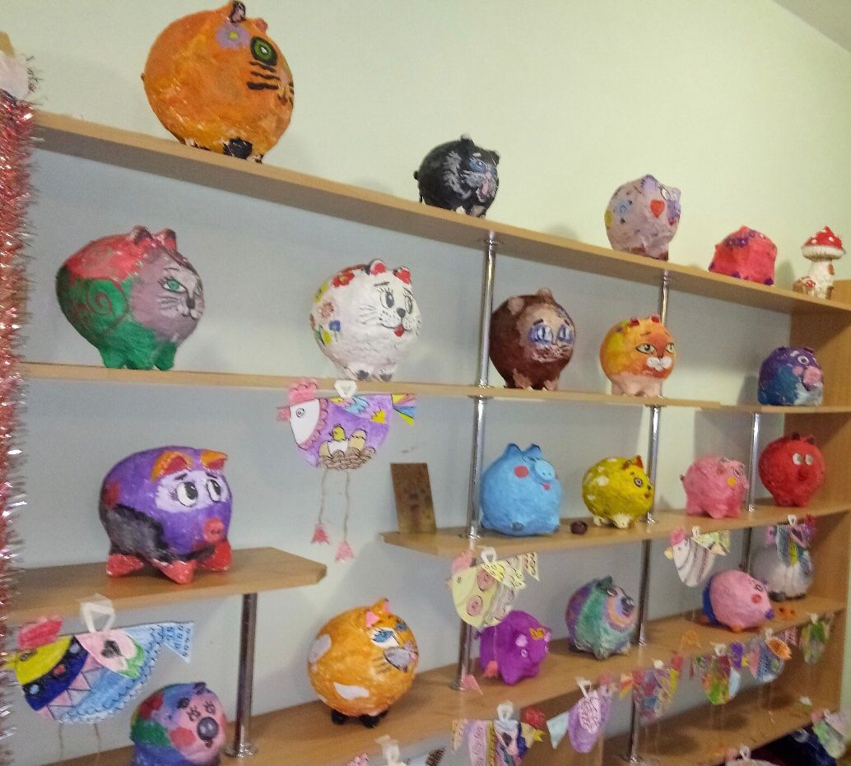

Slide 15
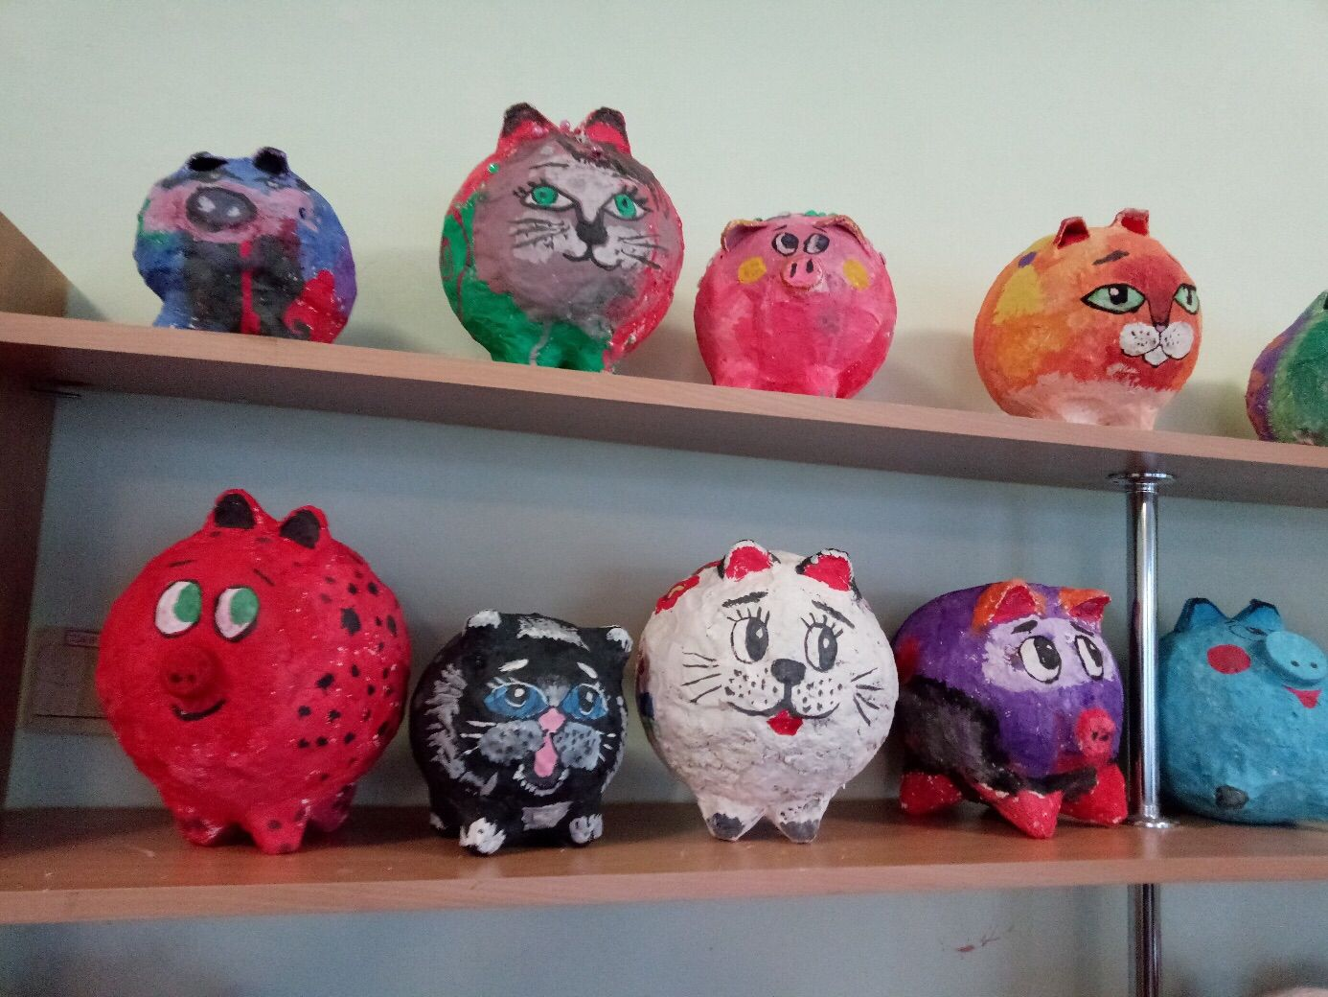

Slide 16
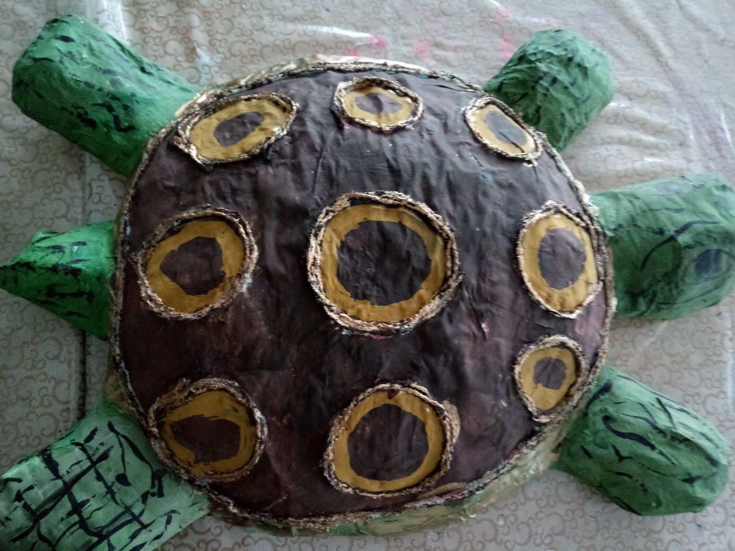

Slide 17
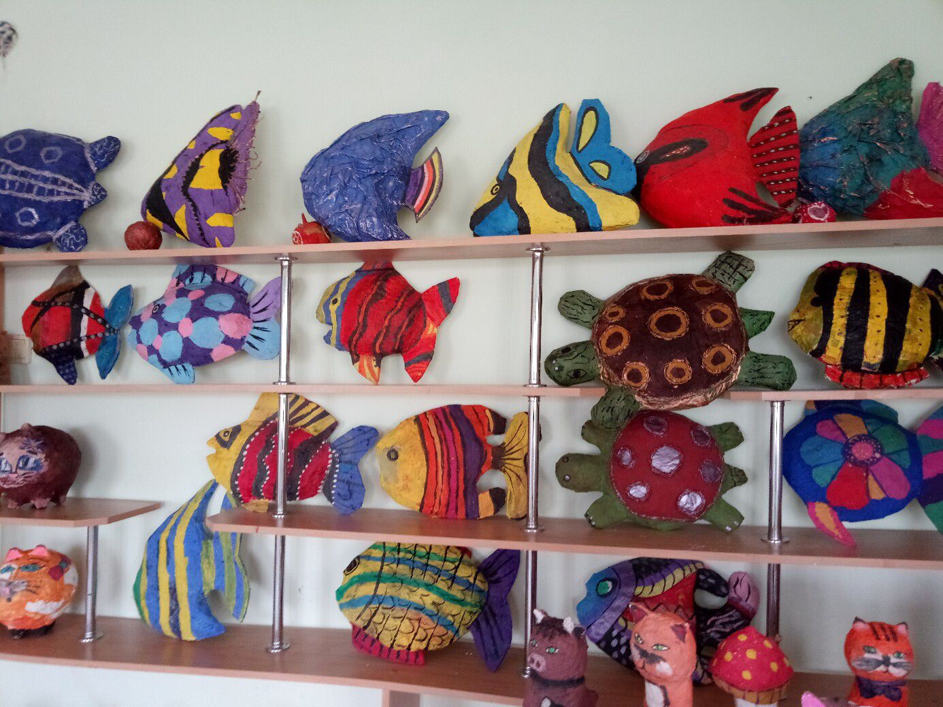

Slide 18
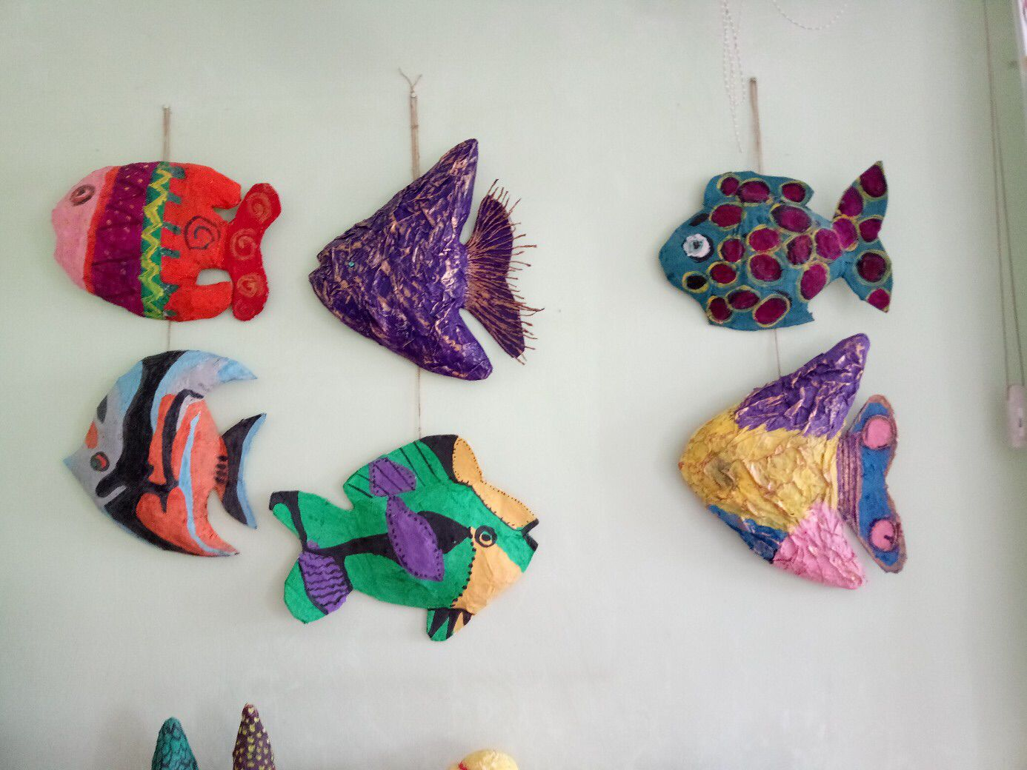

Slide 19
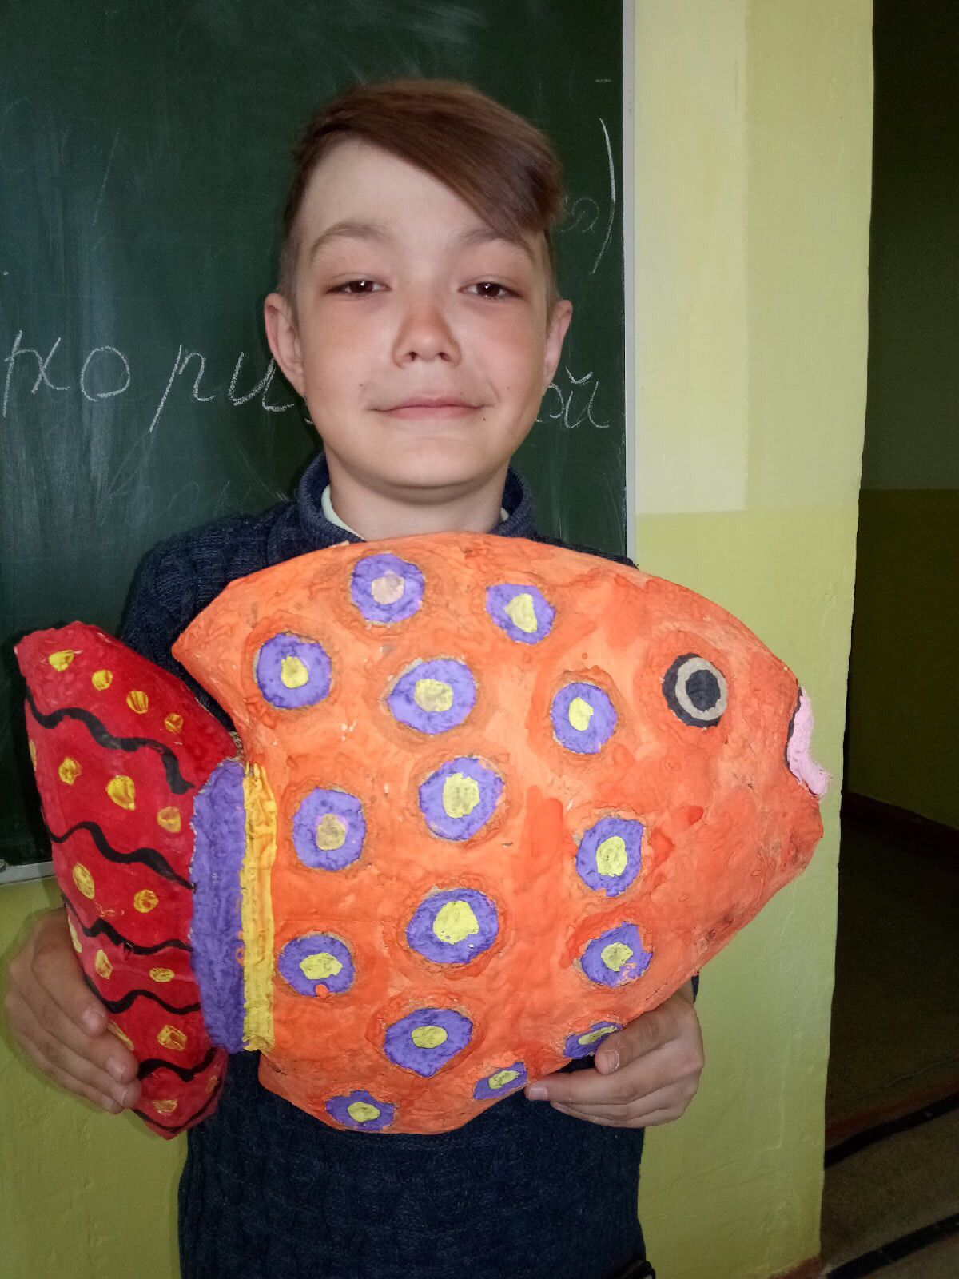
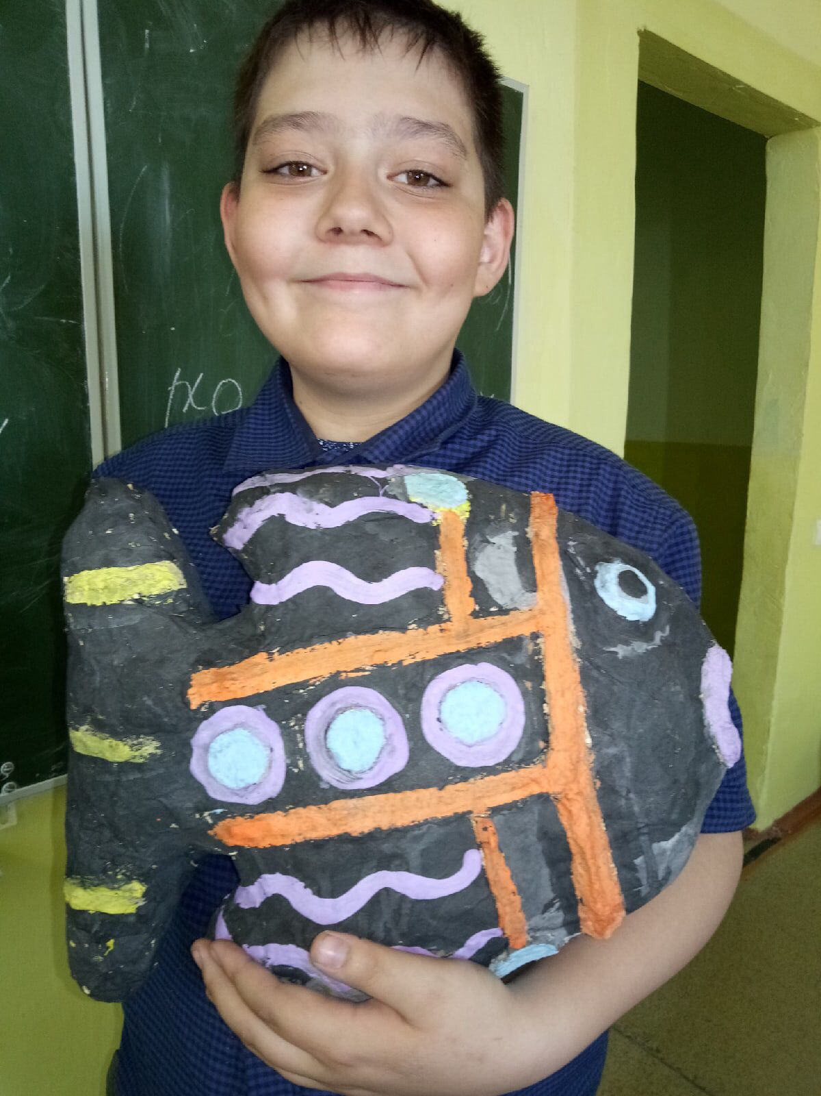

Slide 20
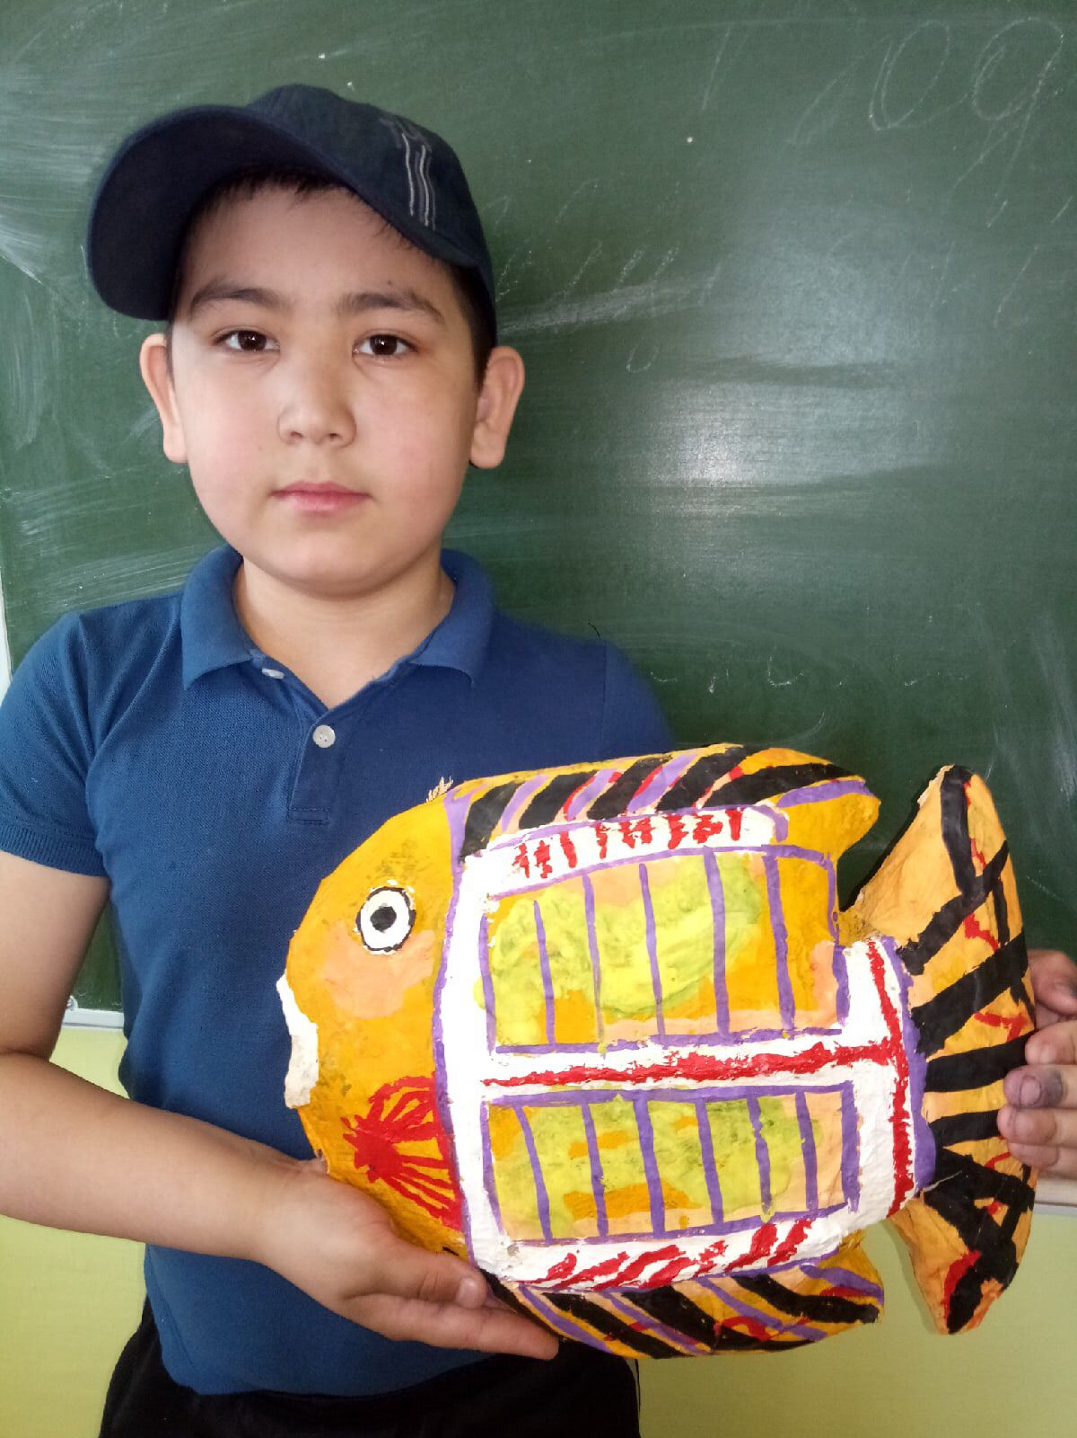
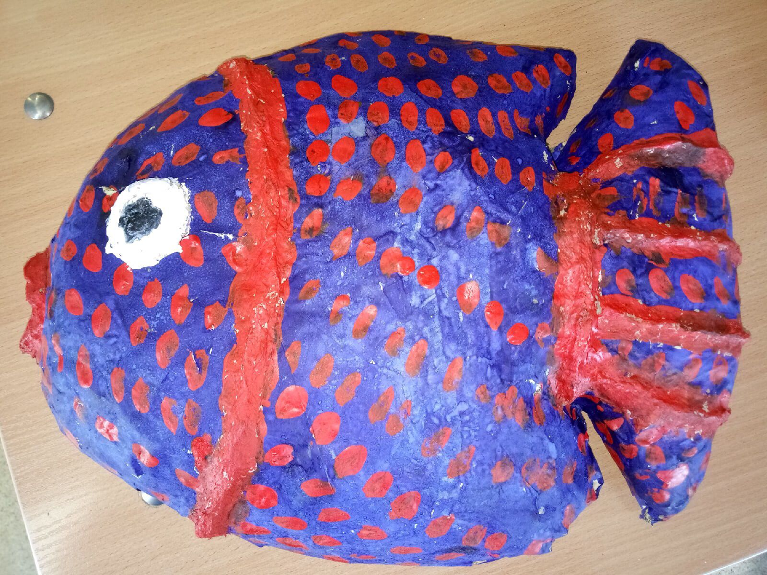

Slide 21
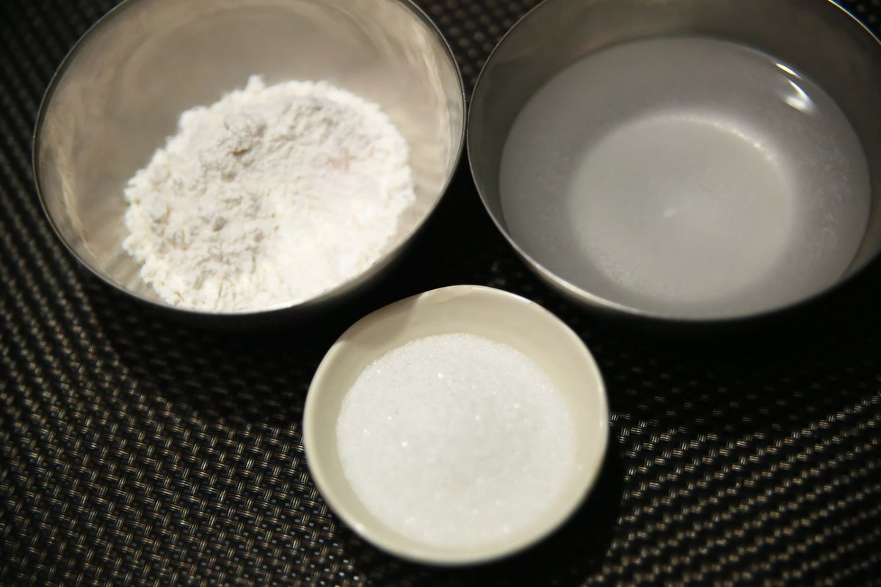
КЛЕЙСТЕР
100 гр муки
1 литр холодной воды
ПЕРЕМЕШИВАЯ, ДОВЕСТИ ДО КИПЕНИЯ НА МЕДЛЕННОМ ОГНЕ.

Slide 22
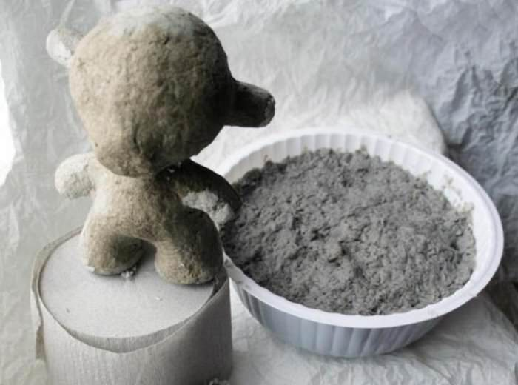
ТЕХНИКА – ЛЕПКА ИЗ БУМАЖНОЙ МАССЫ
Клей ПВА + вода (1:1)
Туалетная бумага

Slide 23
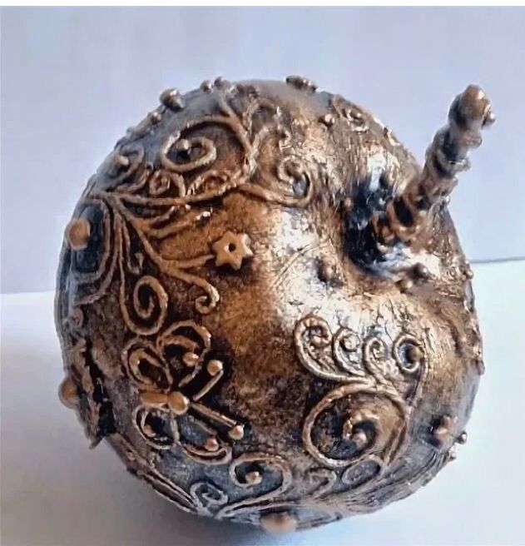
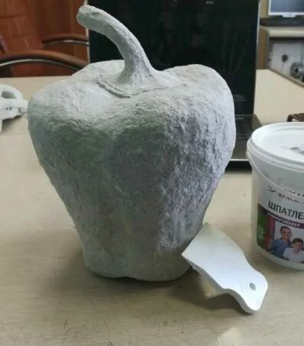

Slide 24
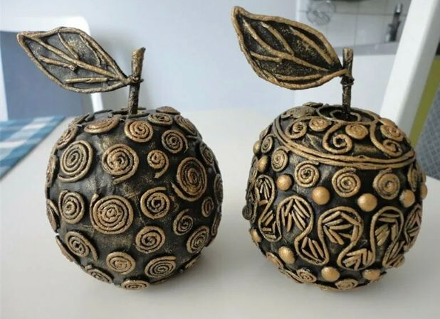
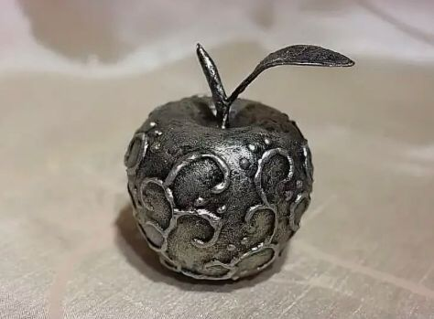

Slide 25
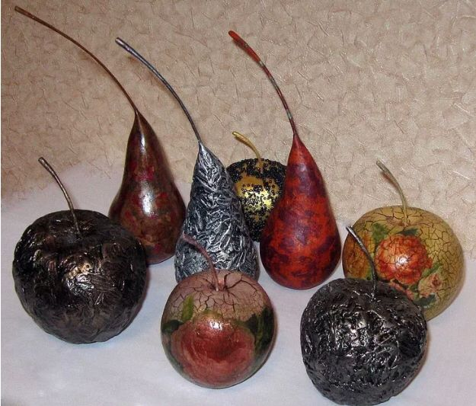

Slide 26
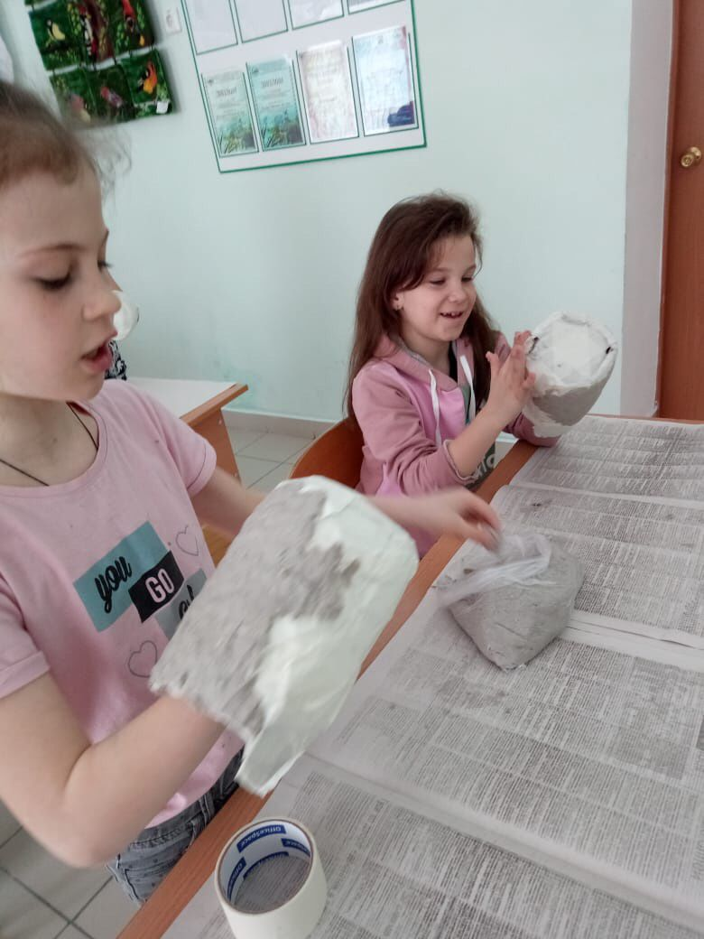
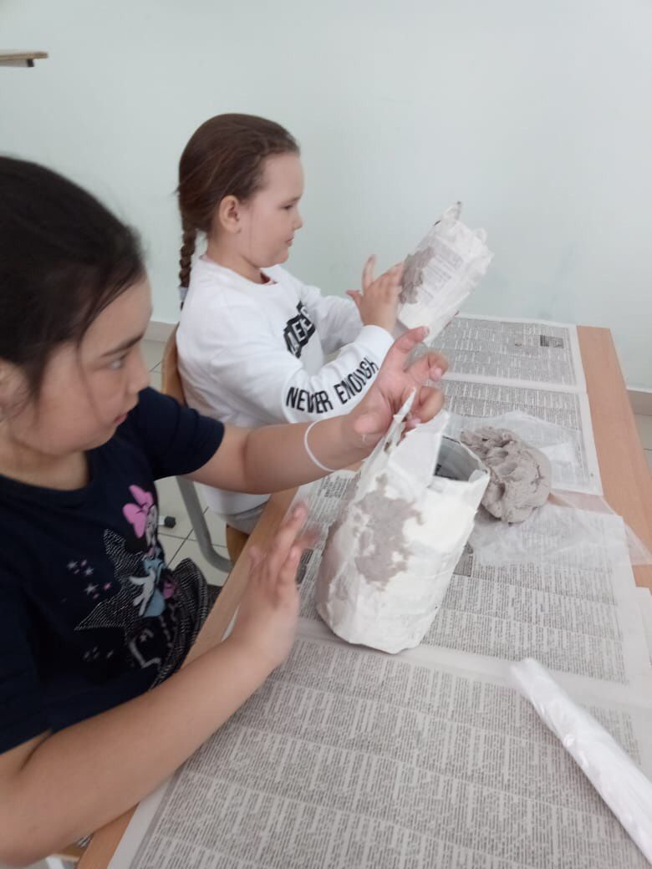

Slide 27
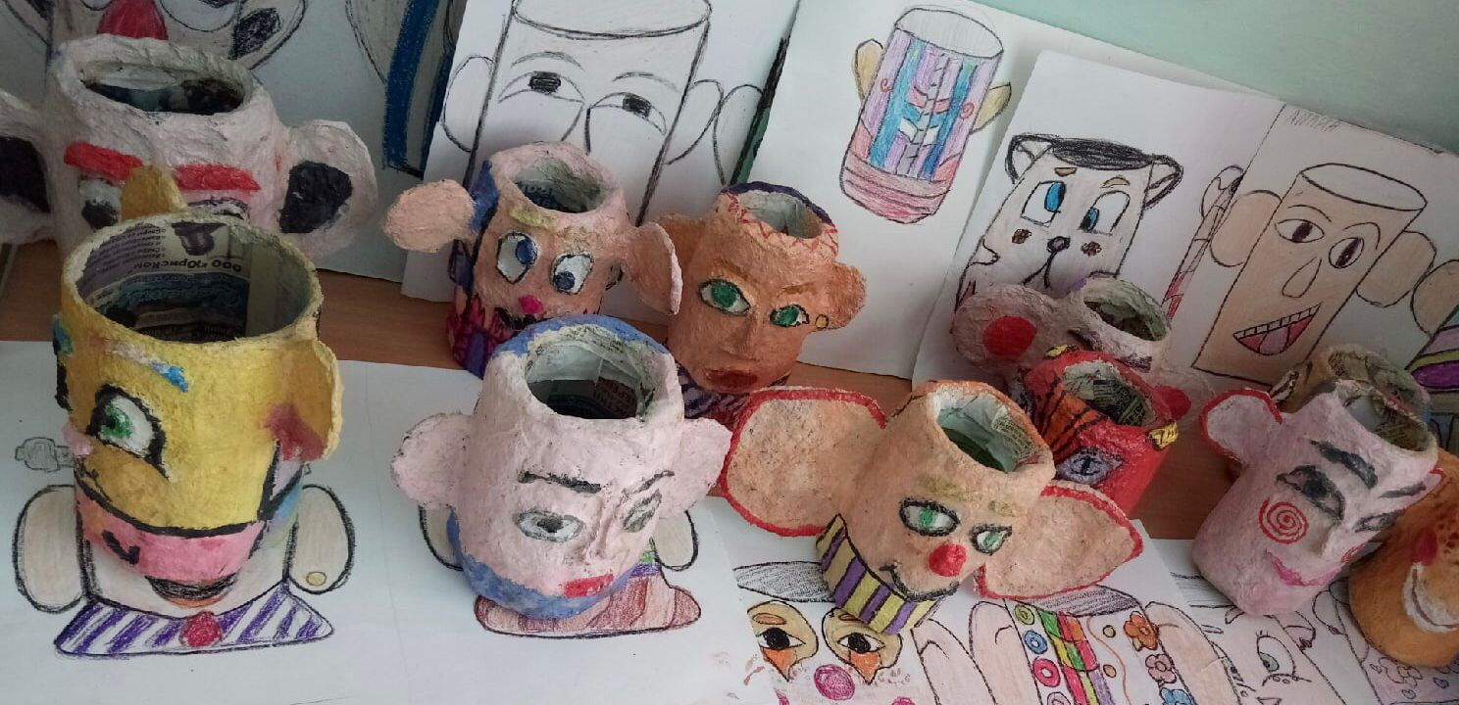

Slide 28
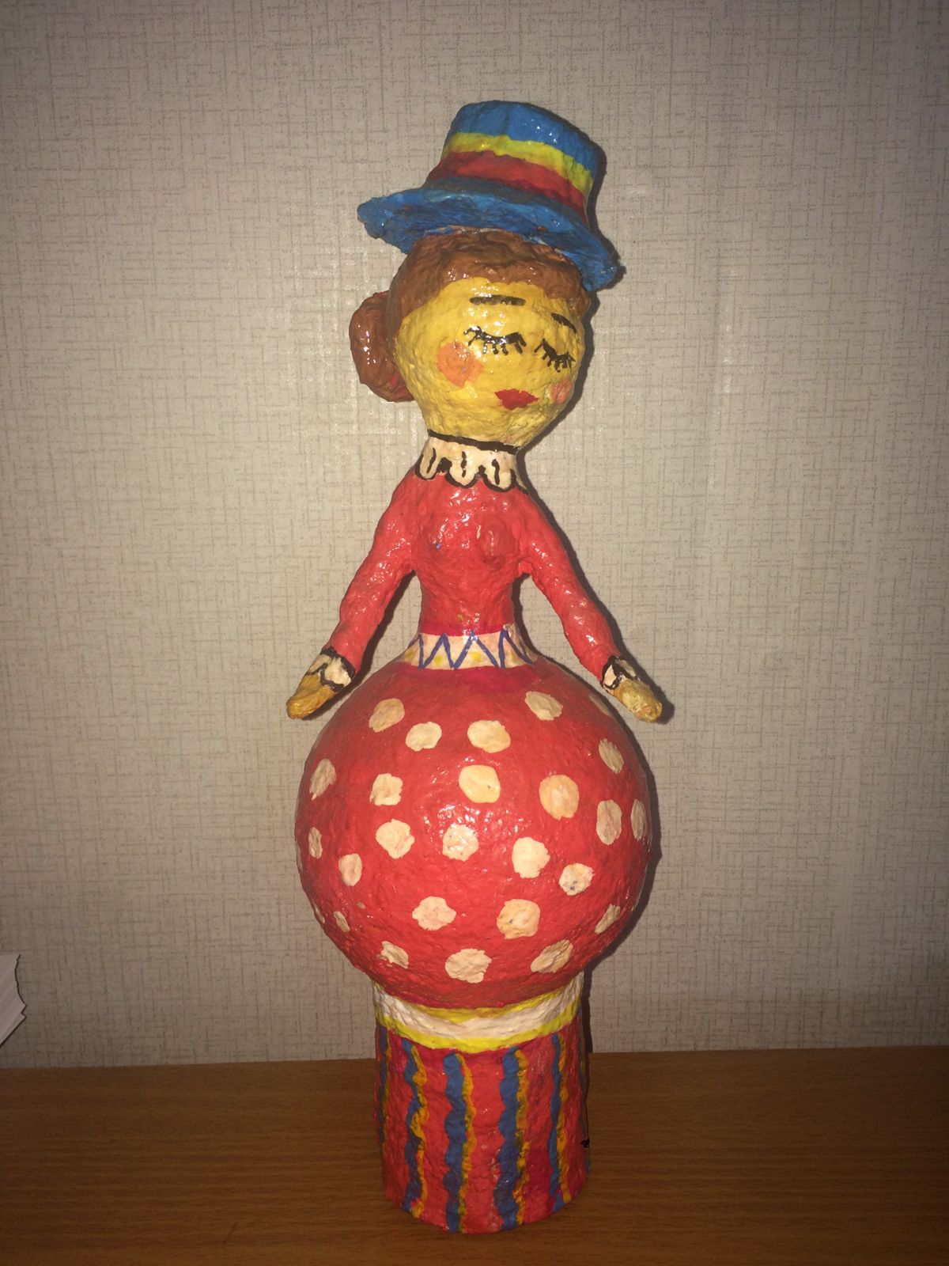
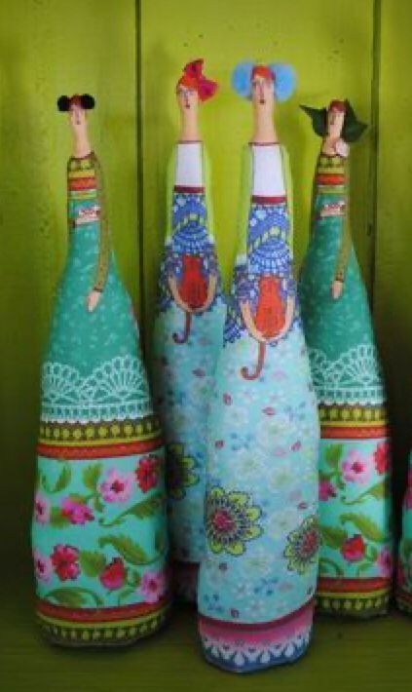

Slide 29
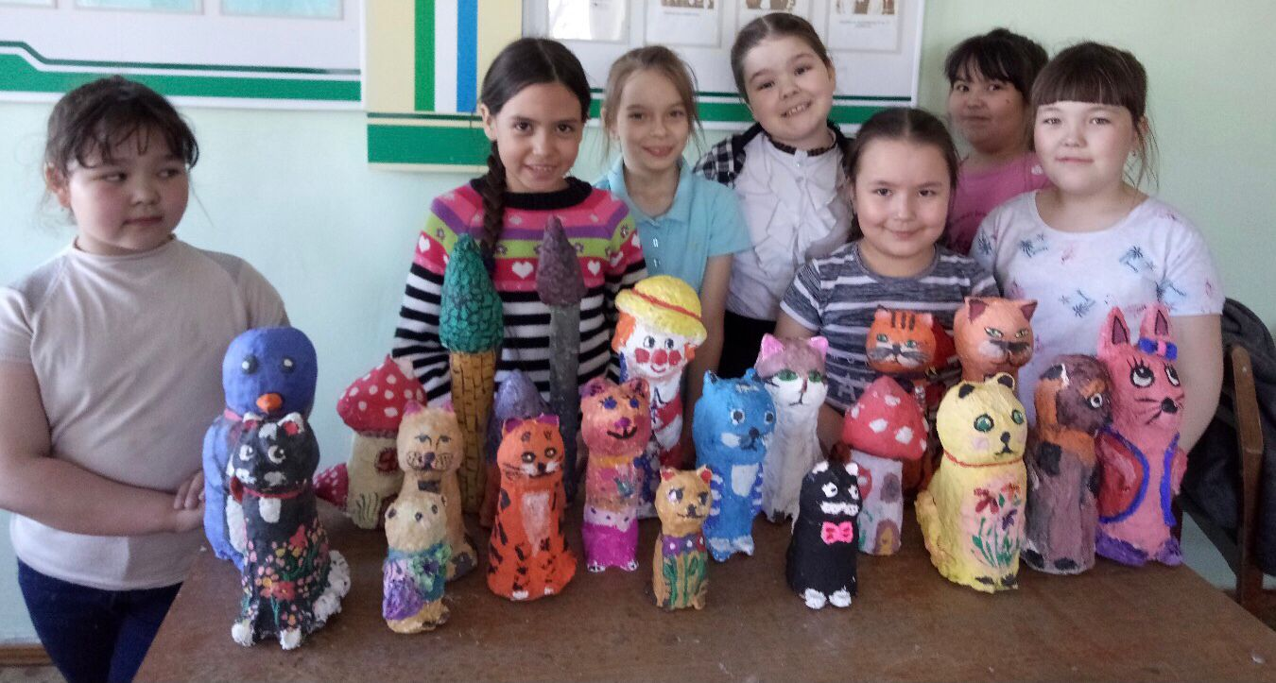

Slide 30
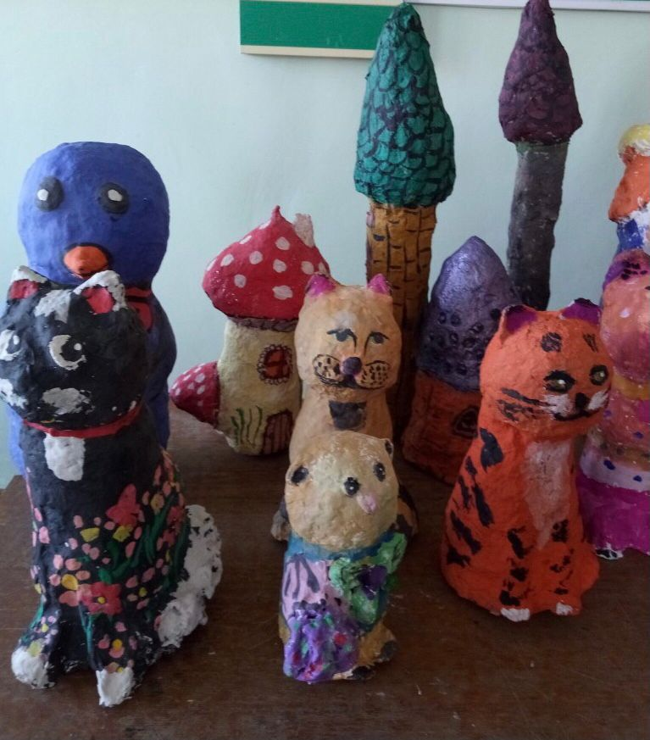
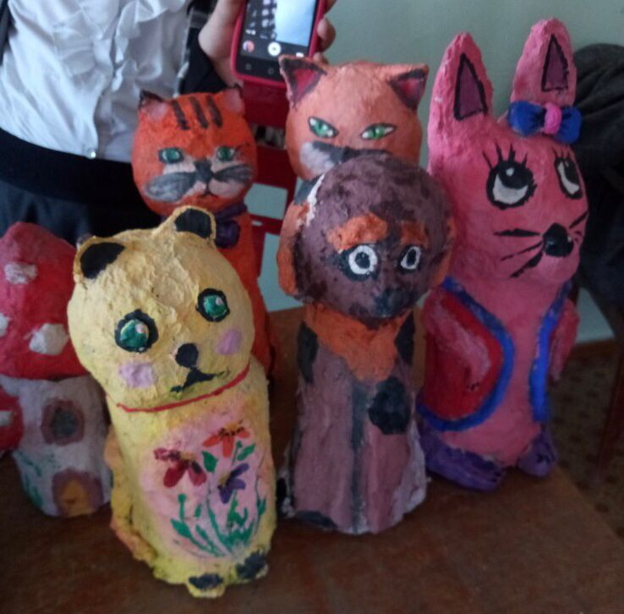

Slide 31
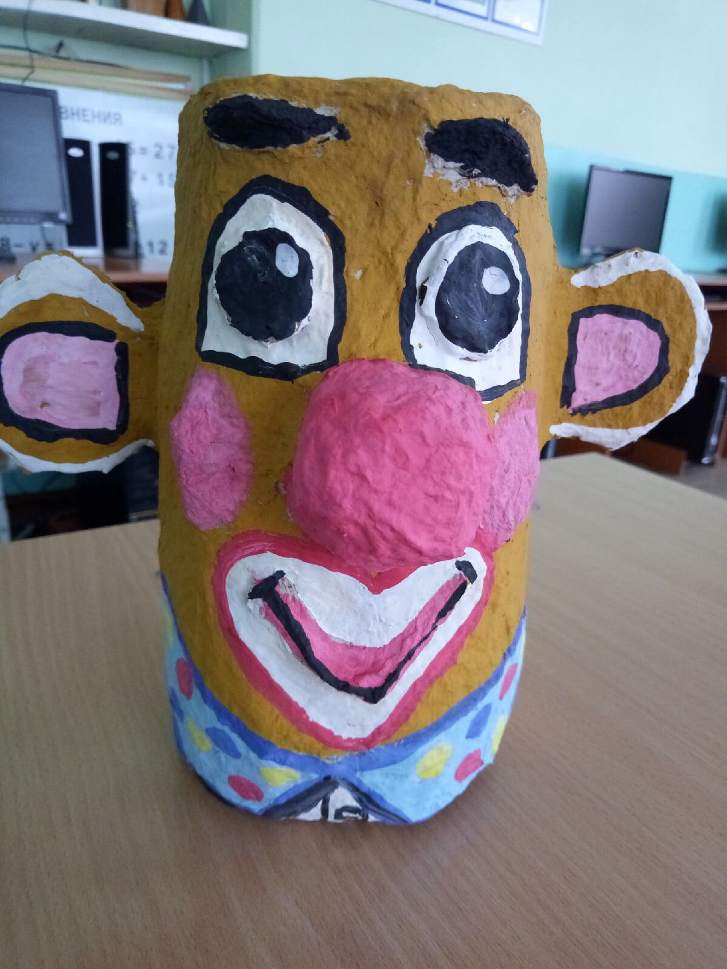
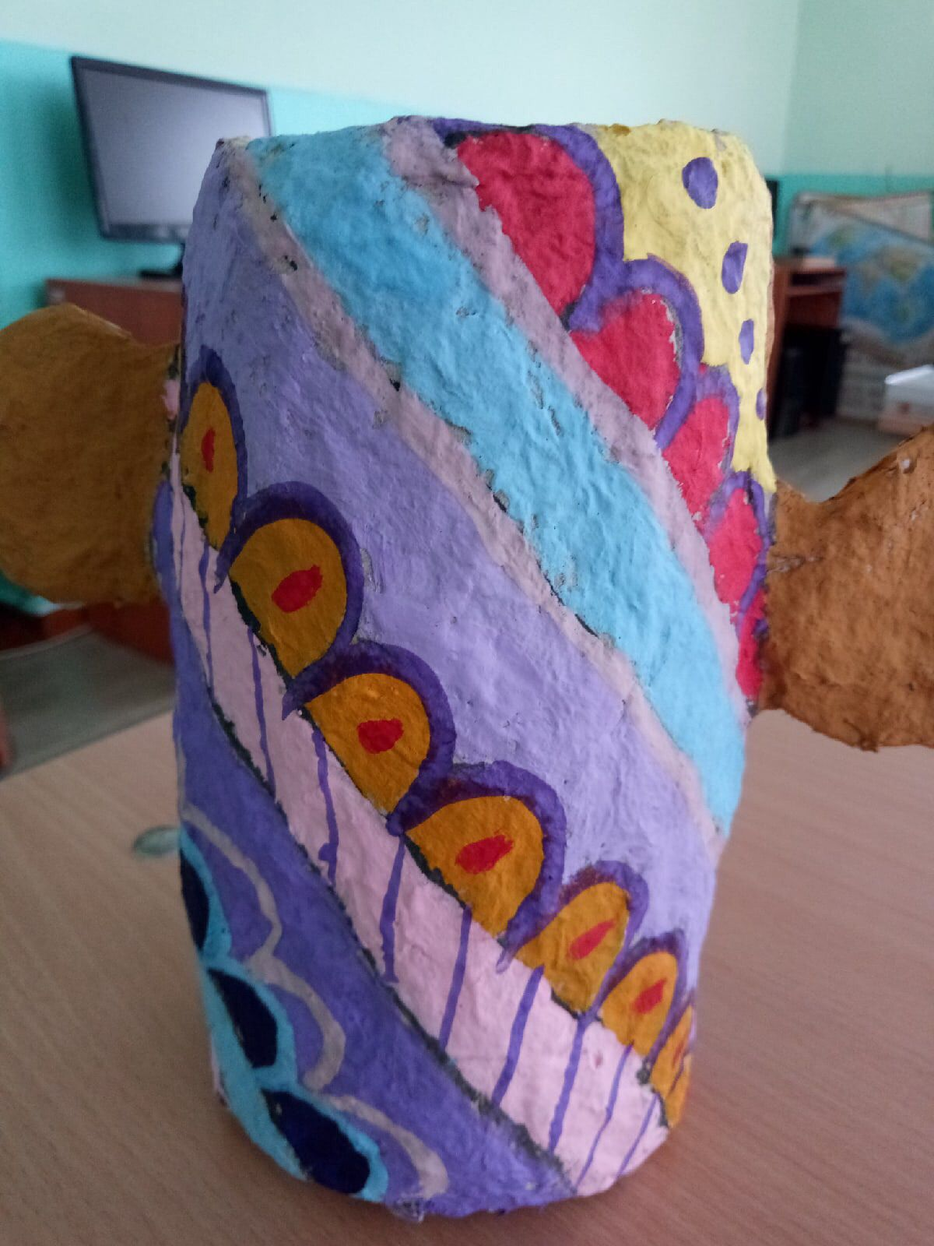

Slide 32
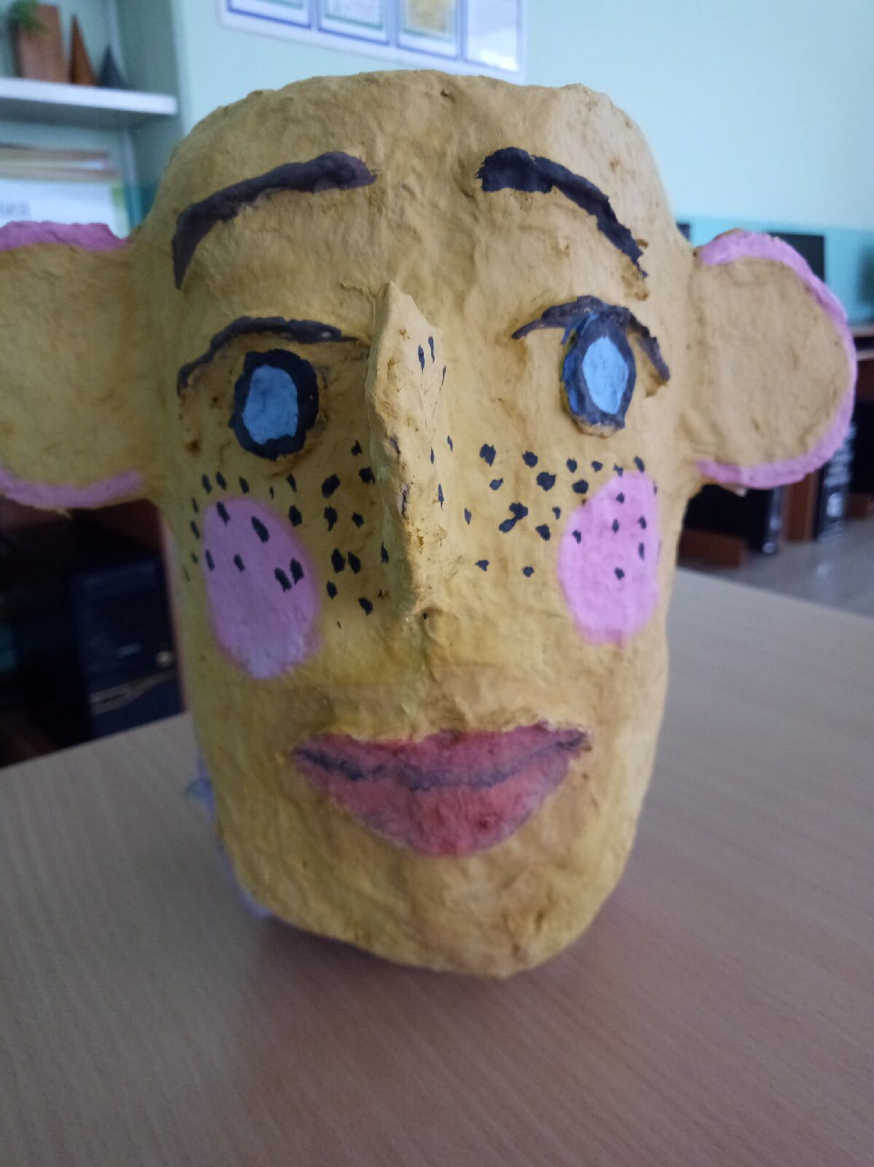
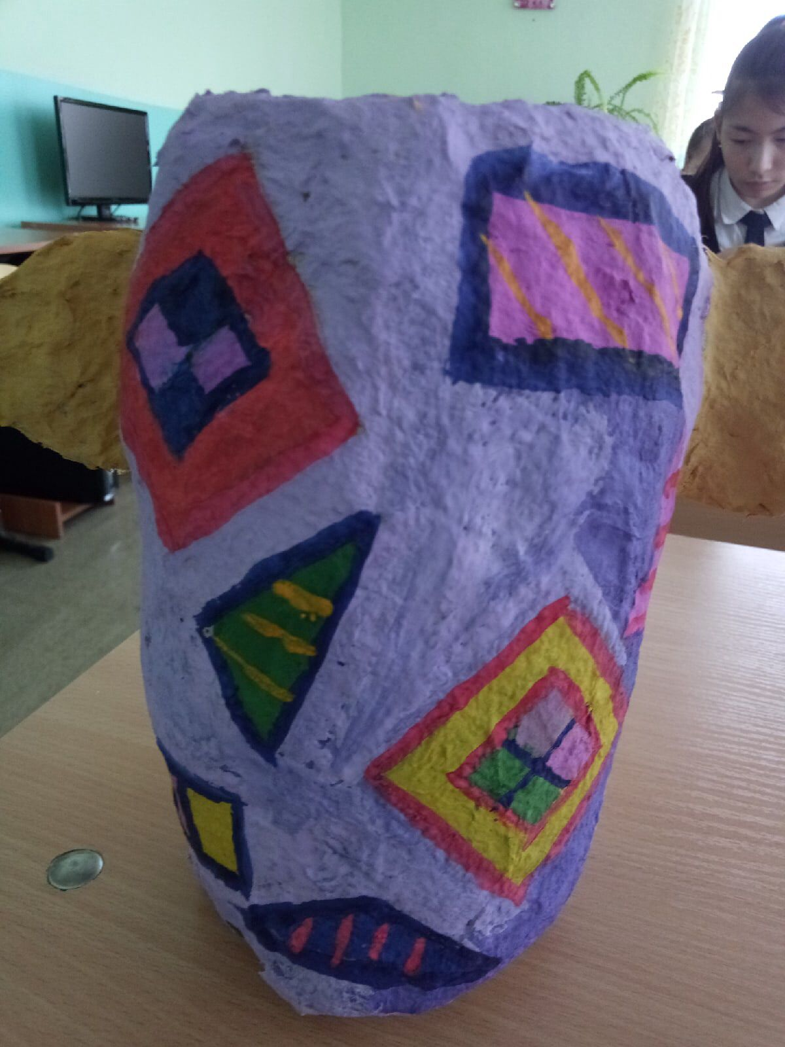

Slide 33
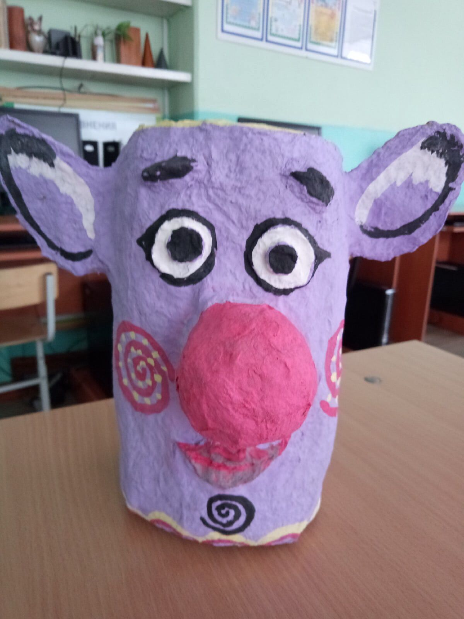
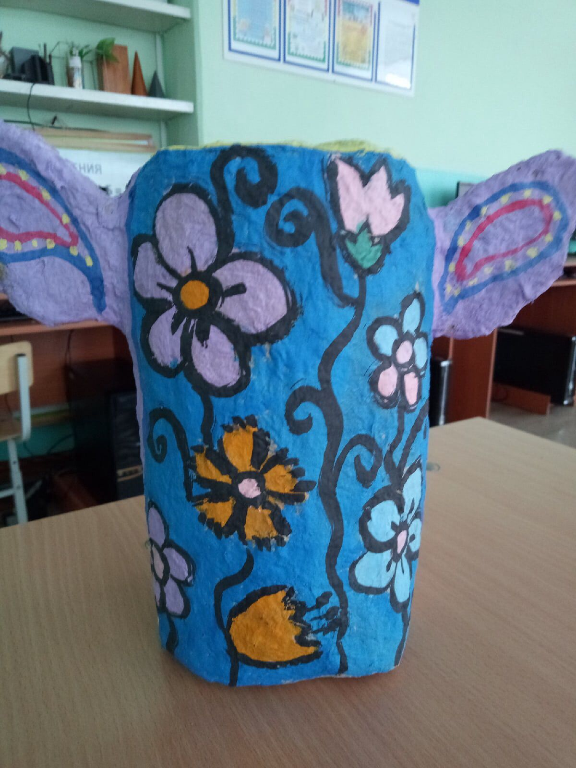

Slide 34
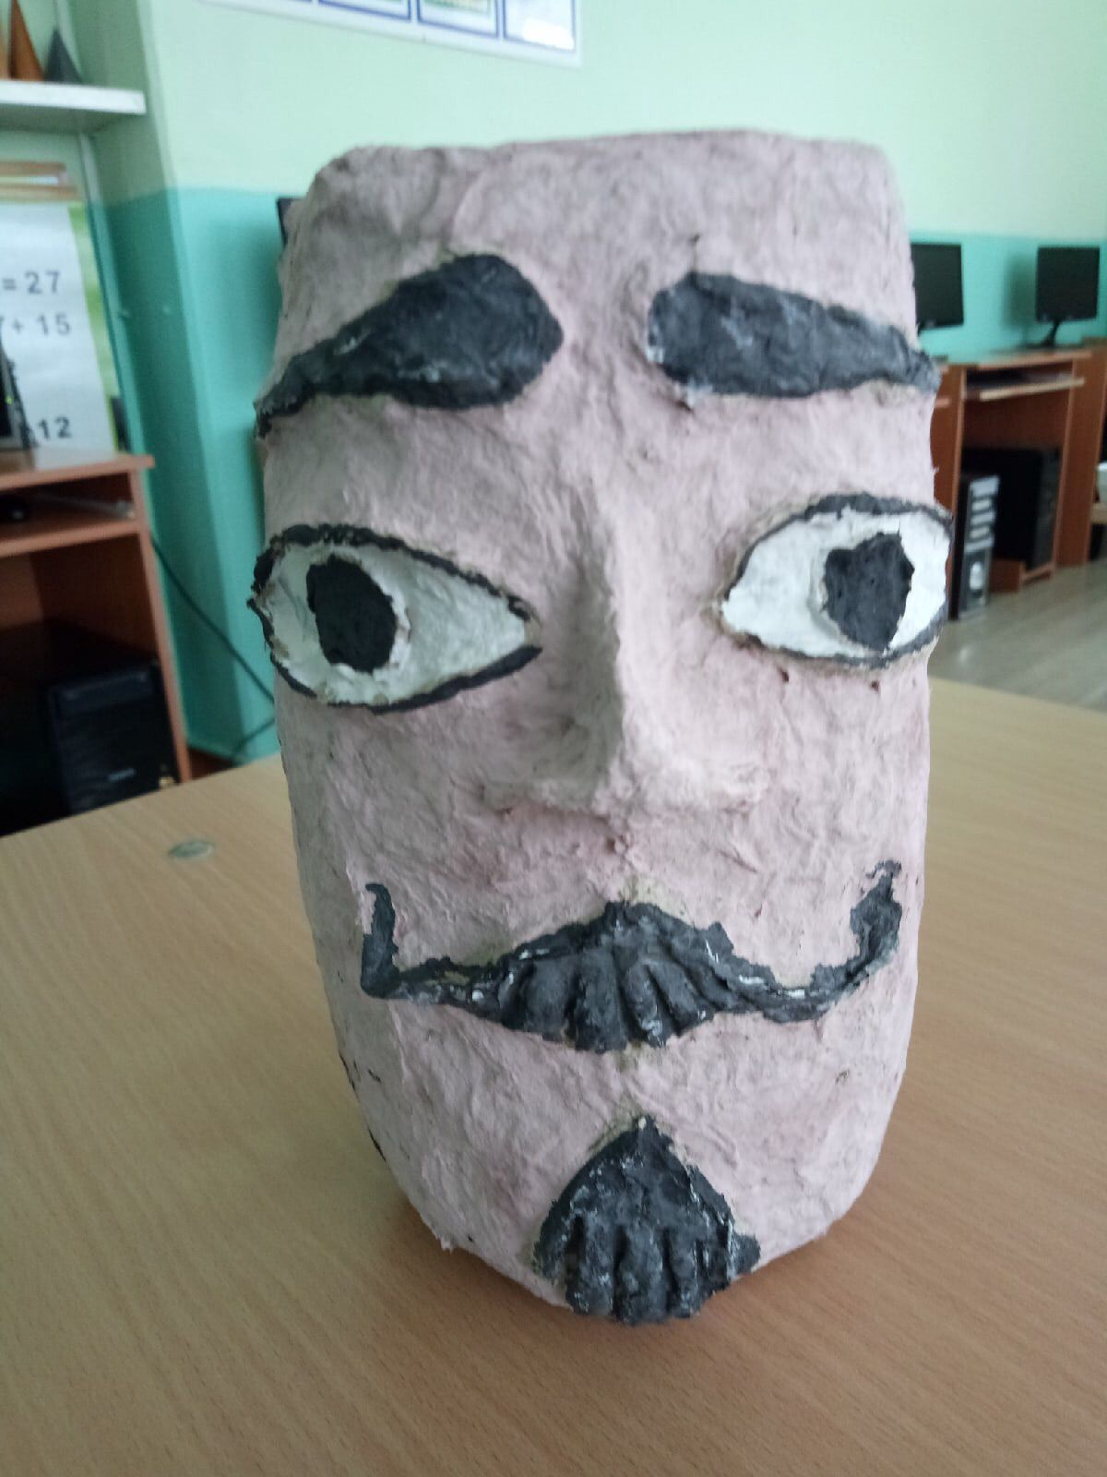
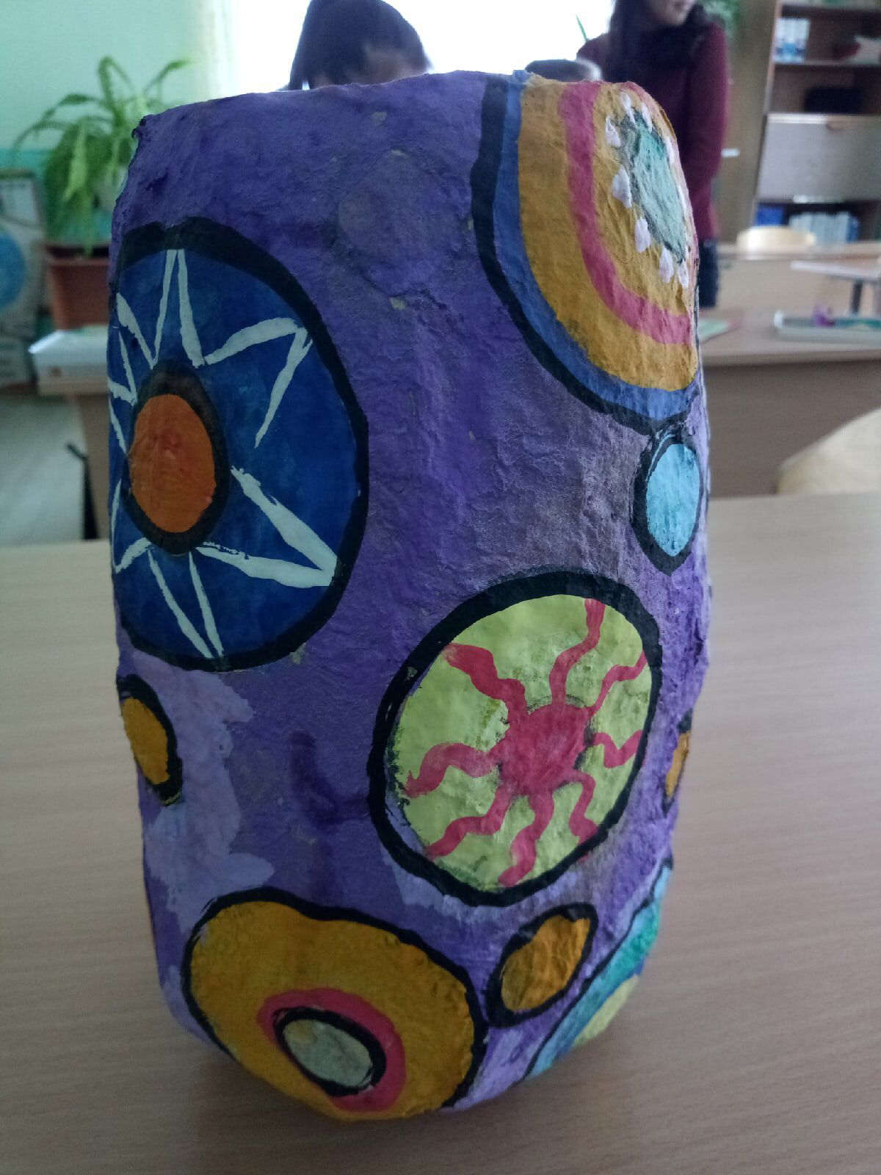

Slide 35
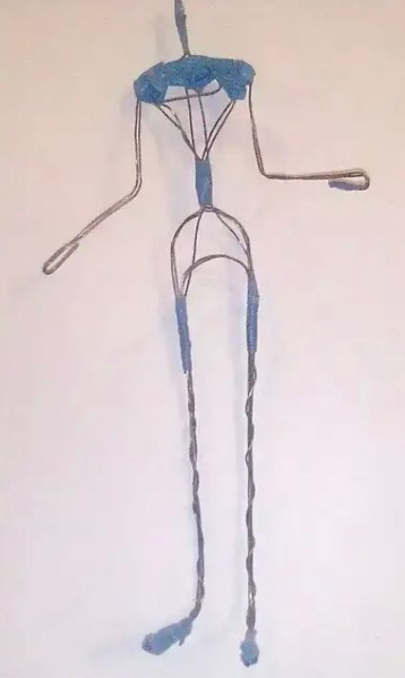
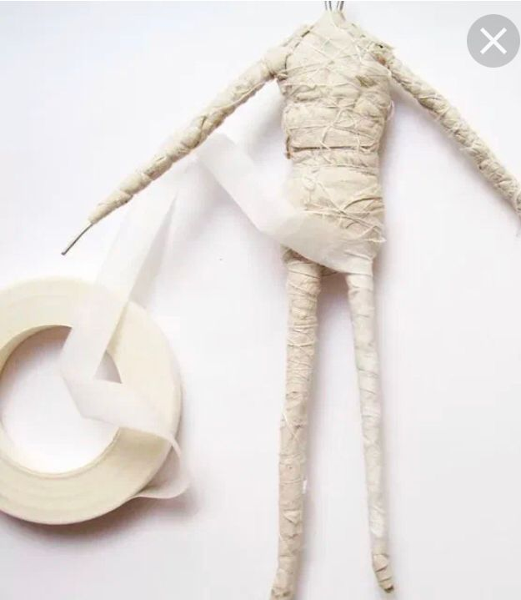

Slide 36
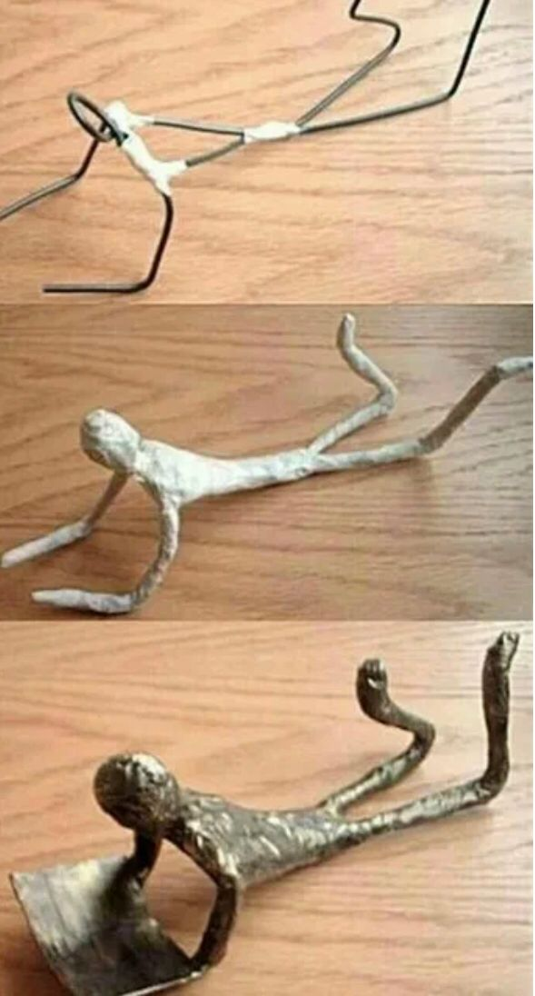
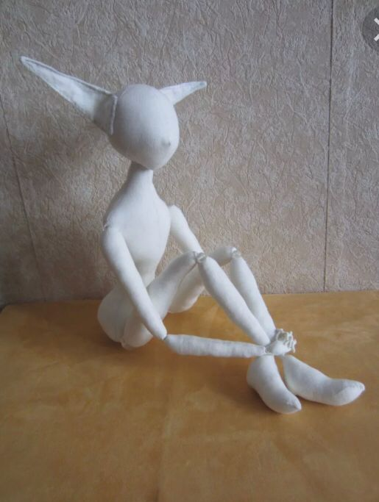
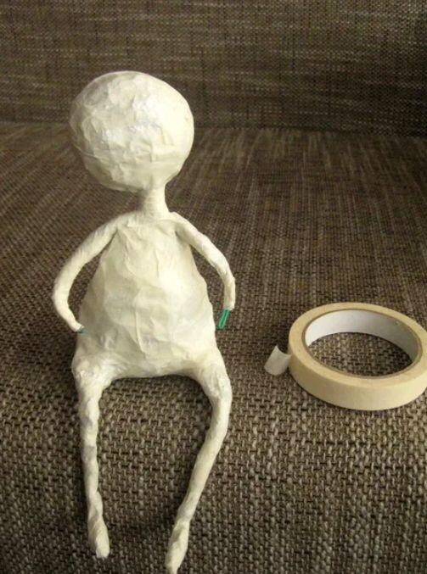

Slide 37
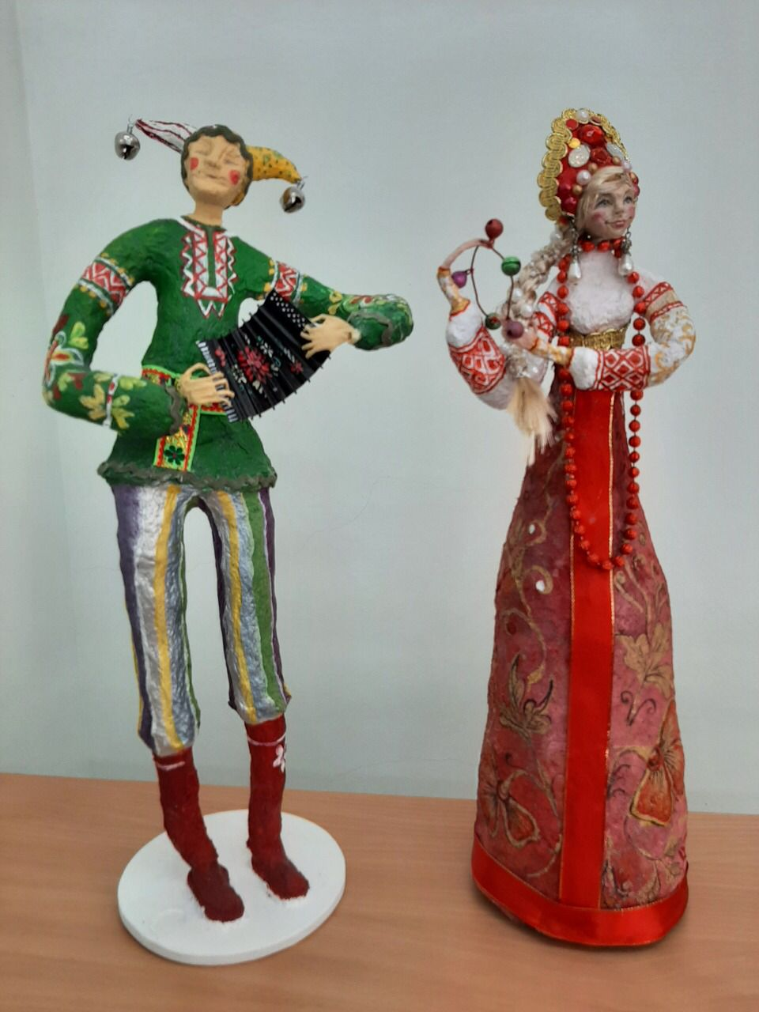


Slide 38

ТЕХНИКА – БУМАЖНОЕ ЛИТЬЕ (КОНГРЕВ)
Клей ПВА + вода (1:1)
Туалетная бумага
Масса из яичных ячеек

Slide 39


Slide 40



Slide 41


Slide 42



Slide 43



Slide 44


ПРАКТИЧЕСКАЯ ЧАСТЬ «АФРИКАНСКИЕ МАСКИ»

Slide 45



НЕОБХОДИМЫЕ ПРИНАДЛЕЖНОСТИ

Slide 46



Slide 47




Slide 48




Slide 49



Slide 50




Slide 51



Slide 52



Slide 53


Slide 54


Slide 55


Slide 56



Slide 57


Slide 58


Slide 59
ВСЕМ ТВОРЧЕСКИХ УСПЕХОВ!

